Slide 1
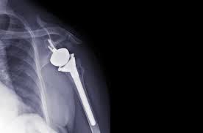
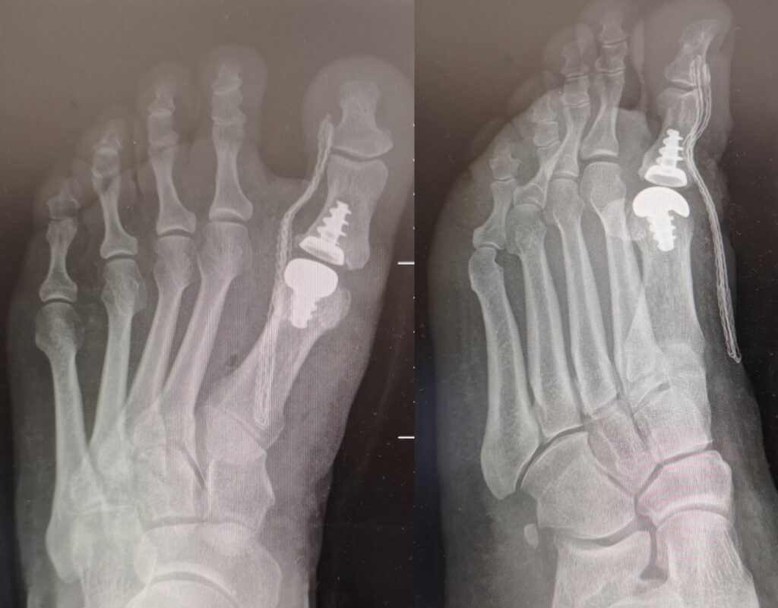
Analiza zakresu ruchu a zmiany zwyrodnieniowe.

Slide 2
Zmiana: co to takiego?
Zmiana tkankowa w obrębie chrząstki . Narastająca na skutek zaistniałych przyczyn.
Pierwotne: Rozwijają się samoistnie, bez uchwytnej przyczyny. Częstość ich występowania wzrasta wraz z wiekiem.
Wtórne: Są wynikiem innych schorzeń lub czynników, takich jak:
Pośrednie: urazy stawów (np. złamania, skręcenia).
Zaburzenia fizjologiczne i genetyczne : Choroby zapalne stawów (np.
reumatoidalne zapalenie stawów).
Choroby metaboliczne (np. dna moczanowa, cukrzyca).
Infekcyjne stawów i tkanek okołostawowych (ścięgna, więzadła, więzozrosty, stawy rzekome)

Slide 3
Zmiany zwyrodnieniowe ze względu na stopień zaawansowania (dotyczy głównie stawów)
Łagodne: Początkowy etap z niewielkim zużyciem chrząstki i drobnymi zmianami.
Umiarkowane: Znacznie cieńsza chrząstka i obecność niewielkich osteofitów (narostów kostnych).
Zaawansowane: Bardzo zużyta chrząstka, liczne osteofity i deformacje kości, prowadzące do ocierania się kości o siebie.

Slide 4
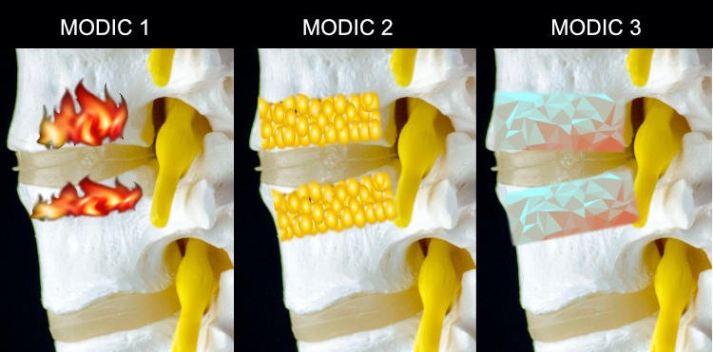
Proces tworzenia zmiany typu MODIC

Slide 5
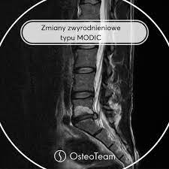
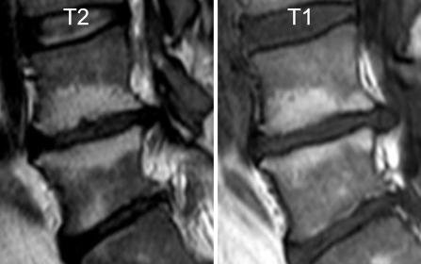
Zmiany zwyrodnieniowe dotyczące szpiku kostnego
(np. w kręgosłupie). Najczęściej oznacza aktywny stan zapalny, który może dawać silny ból, szczególnie podczas długiego siedzenia
Zmiany typu Modic 1: Związane z obrzękiem szpiku kostnego.
Zmiany typu Modic 2: Zwyrodnienie tłuszczowe szpiku.
Zmiany typu Modic 3: Sklerotyzacja, czyli stwardnienie kości.

Slide 6
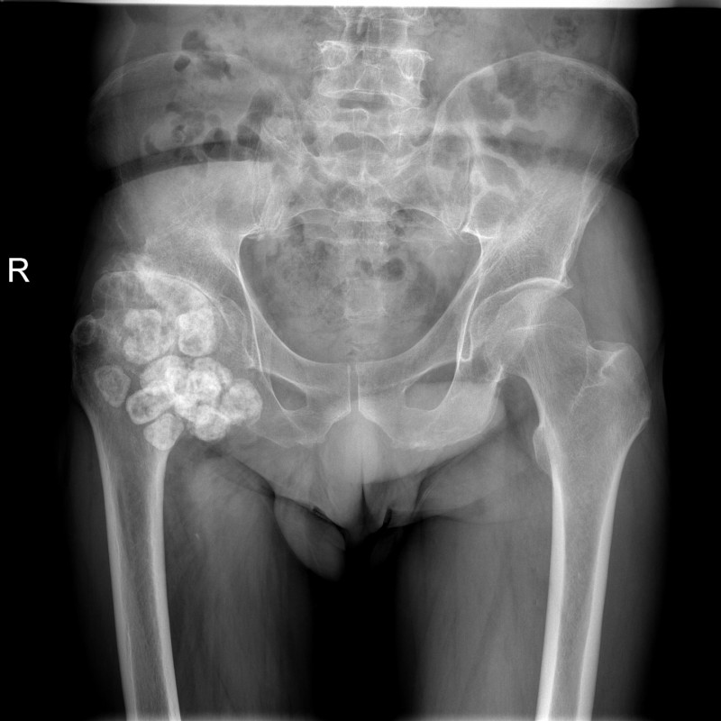
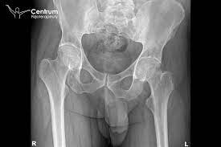
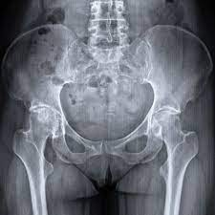

Slide 7
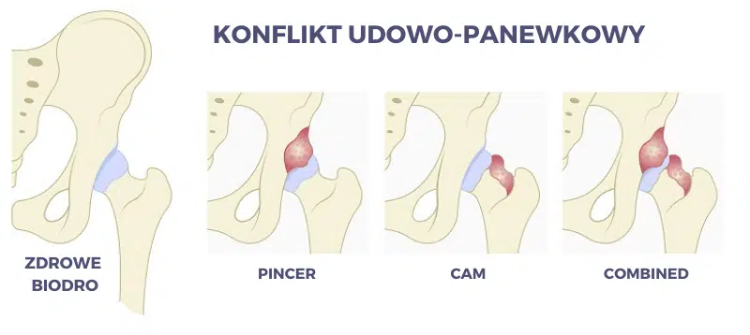
Zaburzenia ruchu w stawie biodrowym

Slide 8
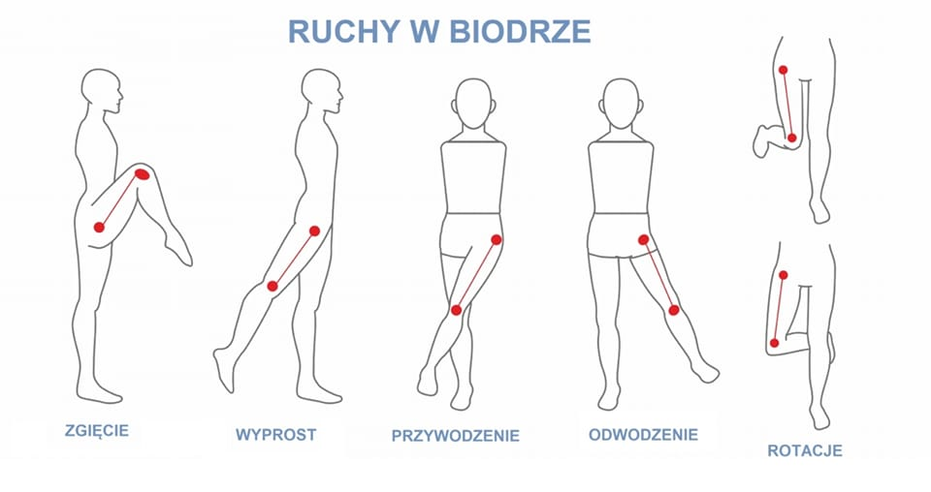

Slide 9
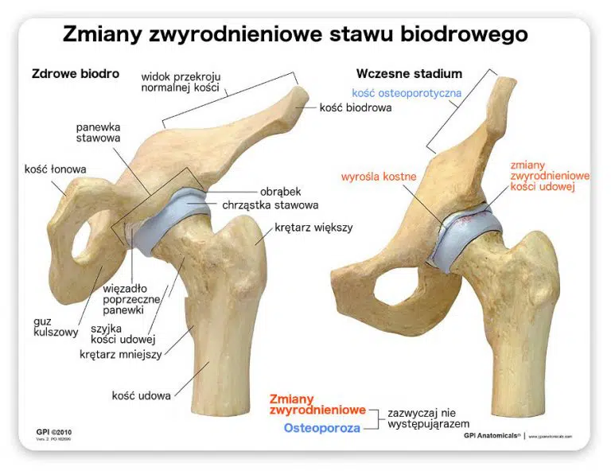

Slide 10
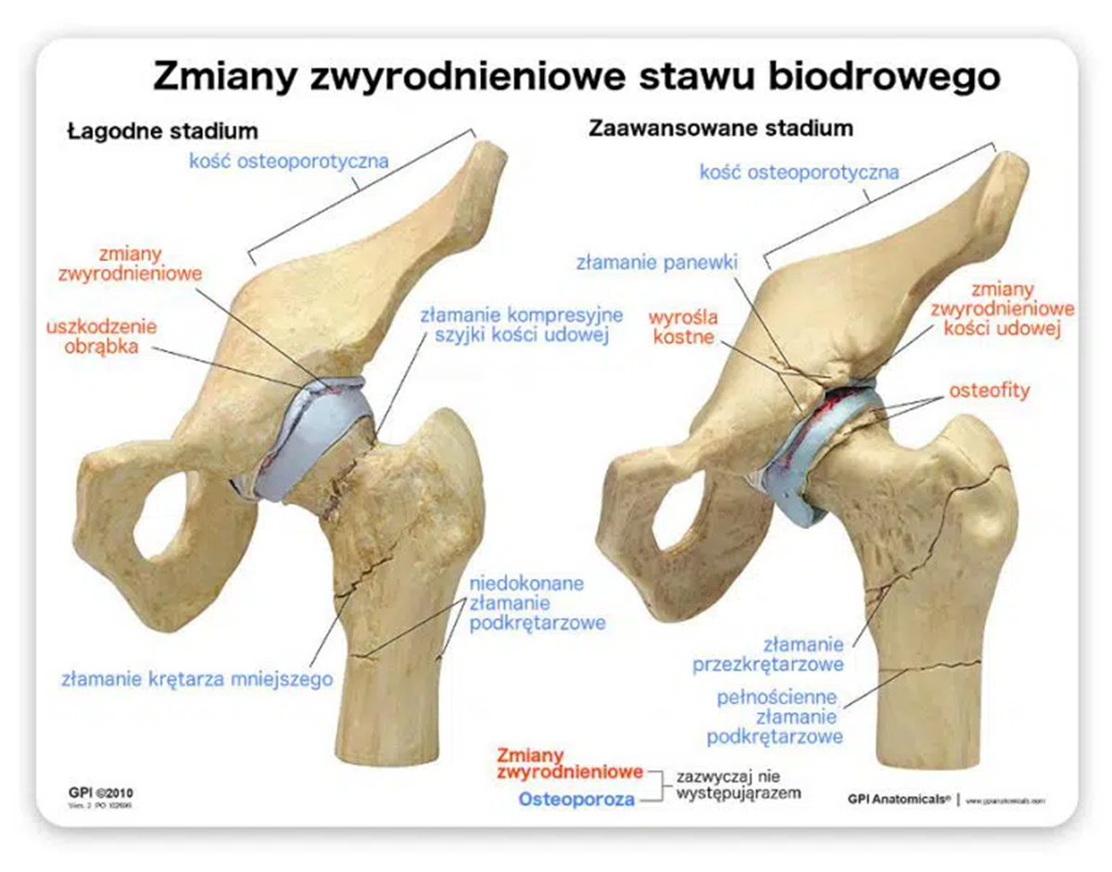

Slide 11
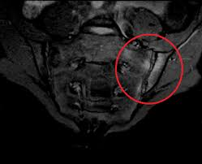

Slide 12
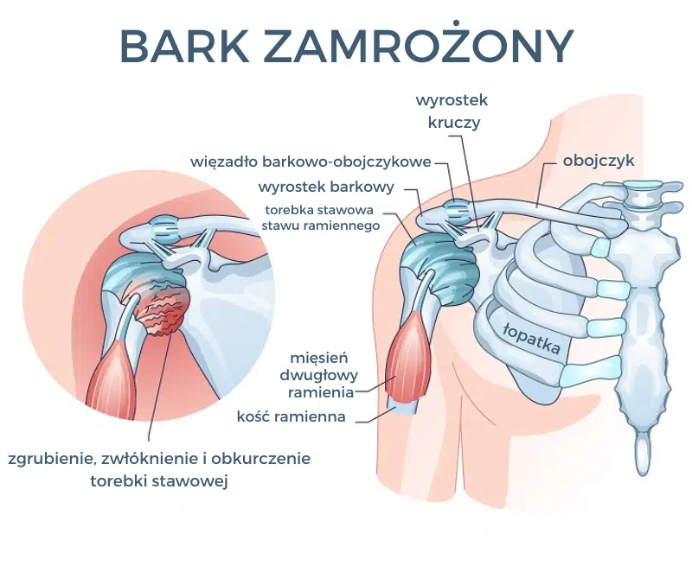

Slide 13
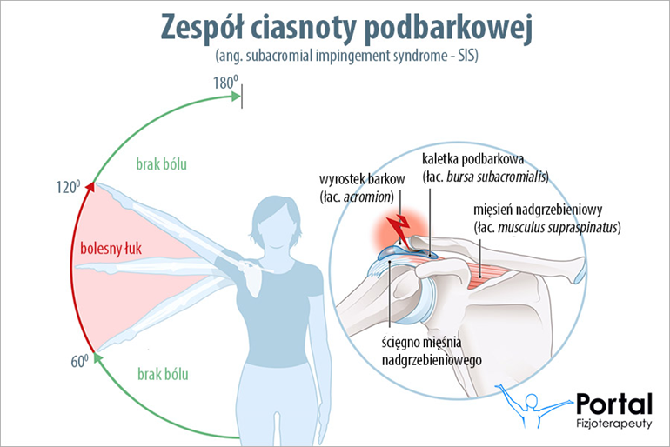

Slide 14
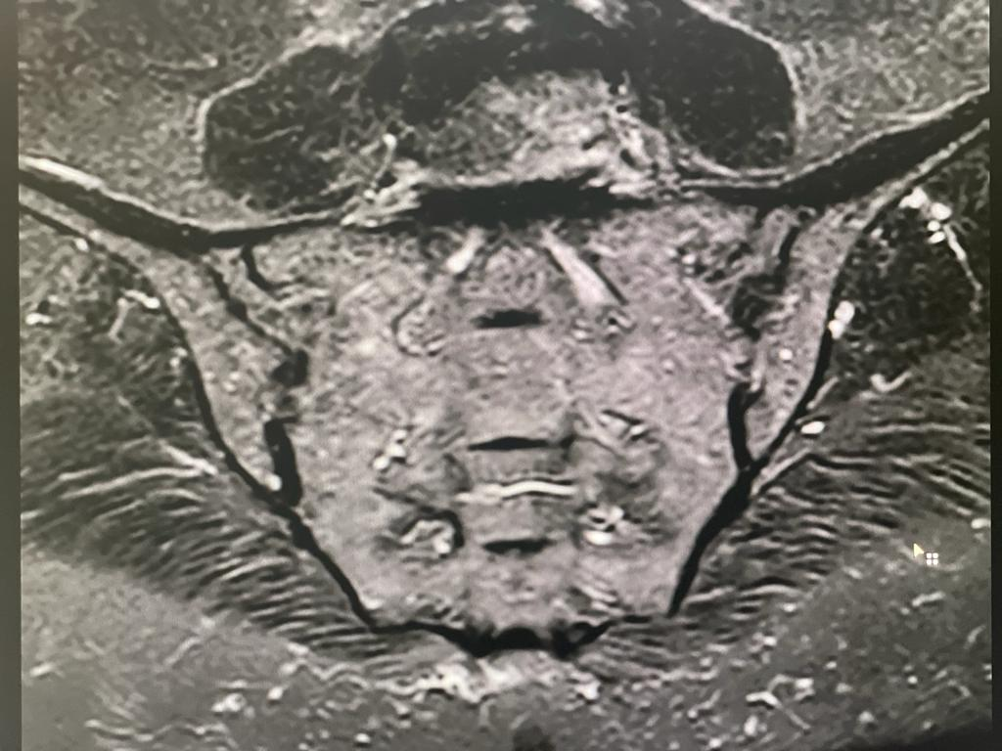

Slide 15
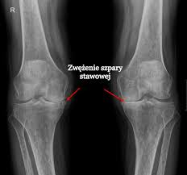

Slide 16
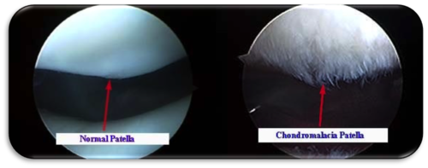
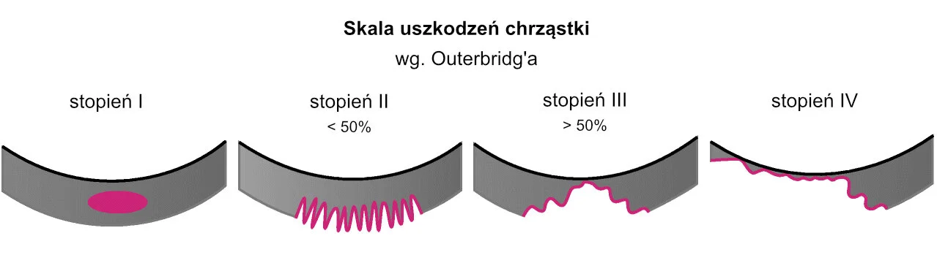
Chonodromalacja rzepki

Slide 17
Profilaktyka uszkodzeń stawu i wytworzenia zmian zwyrodnieniowych
Aktywność fizyczna:
Prowadź regularny, aktywny tryb życia, wybierając ćwiczenia o umiarkowanej intensywności, takie jak pływanie, nordic walking, joga czy jazda na rowerze.
W przypadku pracy siedzącej, rób przerwy na spacery i krótkie ćwiczenia.
Unikaj nadmiernych obciążeń, podskoków i skakania, które nadwyrężają stawy.
Jeśli masz siedzący tryb życia, skonsultuj się z lekarzem przed rozpoczęciem ćwiczeń.

Slide 18
Kontrola masy ciała:
Utrzymuj prawidłową masę ciała, ponieważ nadwaga znacząco obciąża stawy.
Dieta:
Stosuj zbilansowaną dietę bogatą w antyoksydanty, witaminy i minerały.
Ogranicz spożycie produktów przetworzonych, cukru, soli oraz tłuszczów trans.
Rozważ suplementację kwasów omega-3 i kolagenu.
Inne czynniki:
Noś wygodne obuwie.
Nie zaniedbuj drobnych kontuzji i urazów, które warto wyleczyć.
Eliminuj przewlekłe ogniska zakażenia w organizmie.
Skonsultuj się z fizjoterapeutą lub lekarzem, jeśli pojawią się niepokojące objawy. Wczesna diagnoza i wdrożone leczenie są kluczowe.

Slide 19
Dziękujemy za uwagę.

